Slide 1



Библиотека Назарбаев Университета 5-9 декабря, 2022 | 9.00 - 17.30
МОДУЛЬ 5
Тема 3: Библиотека и социальные медиа
Мадина Абдыкаимова
Старший менеджер
Офис обслуживания пользователей

Slide 2



09.12.2022
Вопросы
Социальные сети в библиотечном маркетинге, функции, примеры публикаций.
Обзор аккаунтов Библиотеки НУ в социальных сетях (особенности, плюсы, минусы).
Дискуссия

Slide 3
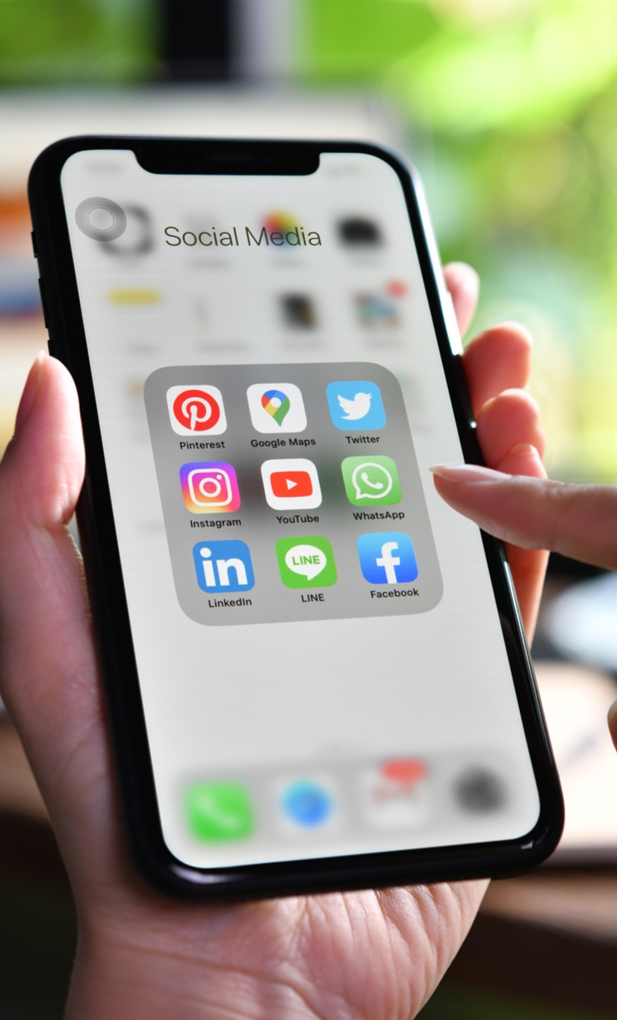

Социальные сети рассматриваются библиотечным маркетингом как интернет-сообщества или площадки общения, с помощью которых пользователи обмениваются информацией, объединяются в группы, получают возможности поиска единомышленников.
09.12.2022
Зачем библиотекам социальные сети?
https://lala.lanbook.com/biblioteka-v-socsetyah-5-principov-marketinga-7-sposobov-rasshireniya-auditorii

Slide 4
09.12.2022
Основные функции библиотечного аккаунта в социальных сетях
привлечение новых пользователей и их мотивирование к чтению
неформальная коммуникация с читателями и отработка механизмов обратной связи
информирование подписчиков и их вовлечение в событийную активность
самопрезентация библиотеки и вуза
https://lala.lanbook.com/biblioteka-v-socsetyah-5-principov-marketinga-7-sposobov-rasshireniya-auditorii

Slide 5
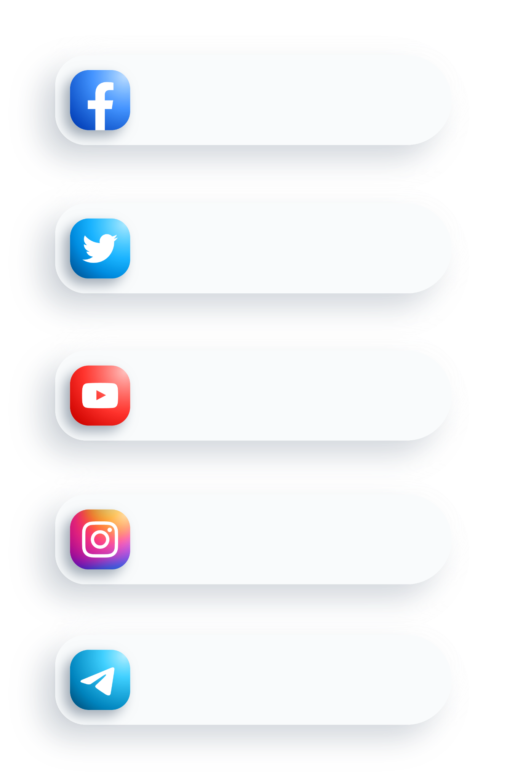
09.12.2022
Официальный аккаунт
библиотеки в социальной сети
Nazarbayev University Library
NU_Library_NU
Приглашения на мероприятия
Рекомендации
Знакомство с новыми поступлениями
Обмен новостями
Проведение опросов и викторин, конкурсов
Нетворкинг с экспертами, партнерами, организациями и мн др
+
-
Особенности
Приемы
Nazarbayev University Library
library.nu.edu.kz
@NULibraryChannel

Slide 6
09.12.2022
Портрет идеального пользователя
Портрет пользователя — это набор разных характеристик и информационных данных о покупателе определенного товара (подписчике), с помощью которого он может закрыть определенные свои потребности.
Портрет пользователя помогает:
Разработать четкую детализированную маркетинговую стратегию;
Выбирать оптимальные каналы для продвижения;
Легко настраивать таргетированную и контекстную рекламу;
Обеспечивать взаимосвязь с адекватными заказчиками;
Настраивать работу компании в одном направлении.
https://webpromo.kz/blog/chto-takoe-portret-polzovatelya-i-kak-ego-analizirovat-s-pomoshhyu-google-analytics/

Slide 7

09.12.2022
Портрет пользователя
Имя, пол, возраст, уровень дохода, статус, семейное положение, профессия, интересы — т.е. социально-демографический портрет и психографические характеристики.
Потребность: зачем ему/ей нужно подписаться на ваш аккаунт? Какие проблемы пользователя может закрыть ваш профиль? Какую «боль» он пытается решить с помощью подписки?
Какие эмоции вызывают ваш ресурсы или услуги, с чем они ассоциируется? Могут ли они повысить его/ее статус, позволяют ли чувствовать себя здоровым, умным и т.д.
Факторы принятия решения. Что для него важно для принятия решения подписаться на вас?
Возражения. В чем он/она сомневается?
Фото

Slide 8
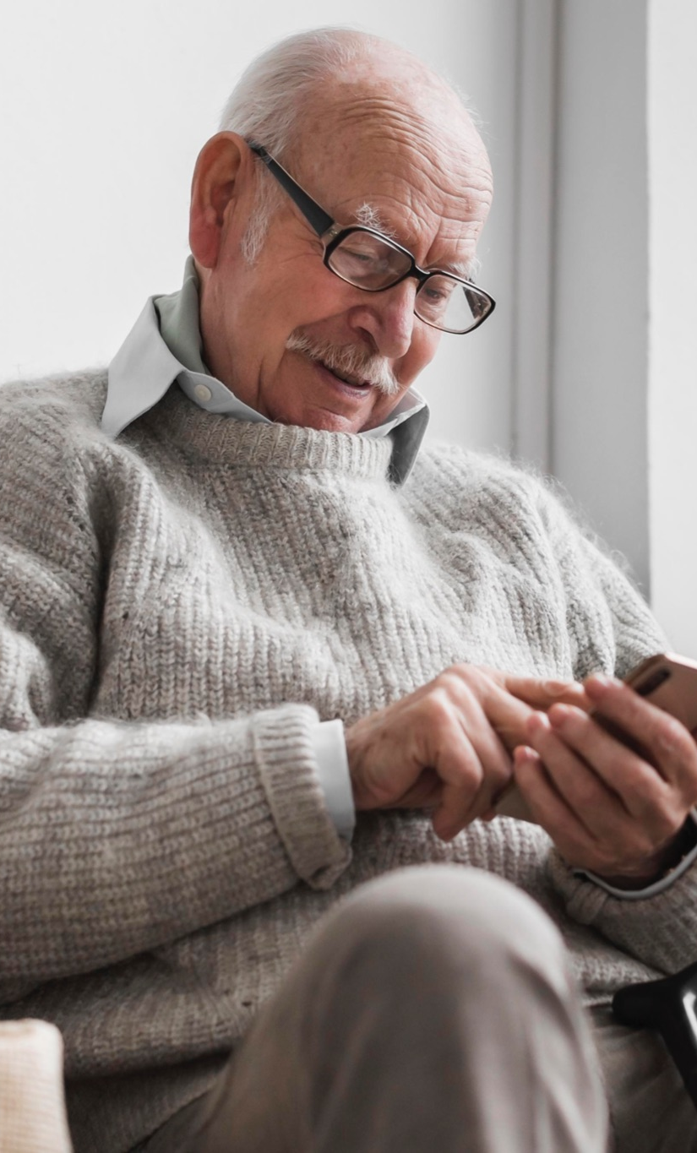
Рекомендации маркетологов по SMM вовлечению:
09.12.2022
Бэби-бумеры: рожденные в 1943-1963 годах
проводите интересные акции;
максимально упрощайте контент, сохраняя его информативность;
не нужно изображать это поколение беспомощным и слабым, дайте им почувствовать свою значимость;
апеллируйте к семейным традициям.
https://lala.lanbook.com/biblioteka-v-socsetyah-5-principov-marketinga-7-sposobov-rasshireniya-auditorii

Slide 9

Рекомендации маркетологов по SMM вовлечению:
09.12.2022
Поколение Х: 1964 – 1984
создавайте максимально информативный контент;
делайте видео из серии how-to и предлагайте списки лайфхаков;
взывайте к ностальгии по былым временам: ставьте на фон музыку 70-80х, изображайте популярных личностей времен их молодости, используйте знаковые для них высказывания;
подарите «иксам» возможность почувствовать свою уникальность и преимущество.
https://lala.lanbook.com/biblioteka-v-socsetyah-5-principov-marketinga-7-sposobov-rasshireniya-auditorii

Slide 10

Рекомендации маркетологов по SMM вовлечению:
09.12.2022
Поколение Y или Миллениалы: 1985-1995 (в некоторых интерпретациях до 2000-го года)
используйте качественный фото и видеоконтент;
добавляйте реальные отзывы;
заботьтесь о времени: говорите миллениалу сколько времени займет прочтение вашего контента, сколько будет длиться мероприятие, на которое вы его приглашайте;
обеспечивайте «игреков» безупречным сервисом 24/7.
https://lala.lanbook.com/biblioteka-v-socsetyah-5-principov-marketinga-7-sposobov-rasshireniya-auditorii

Slide 11
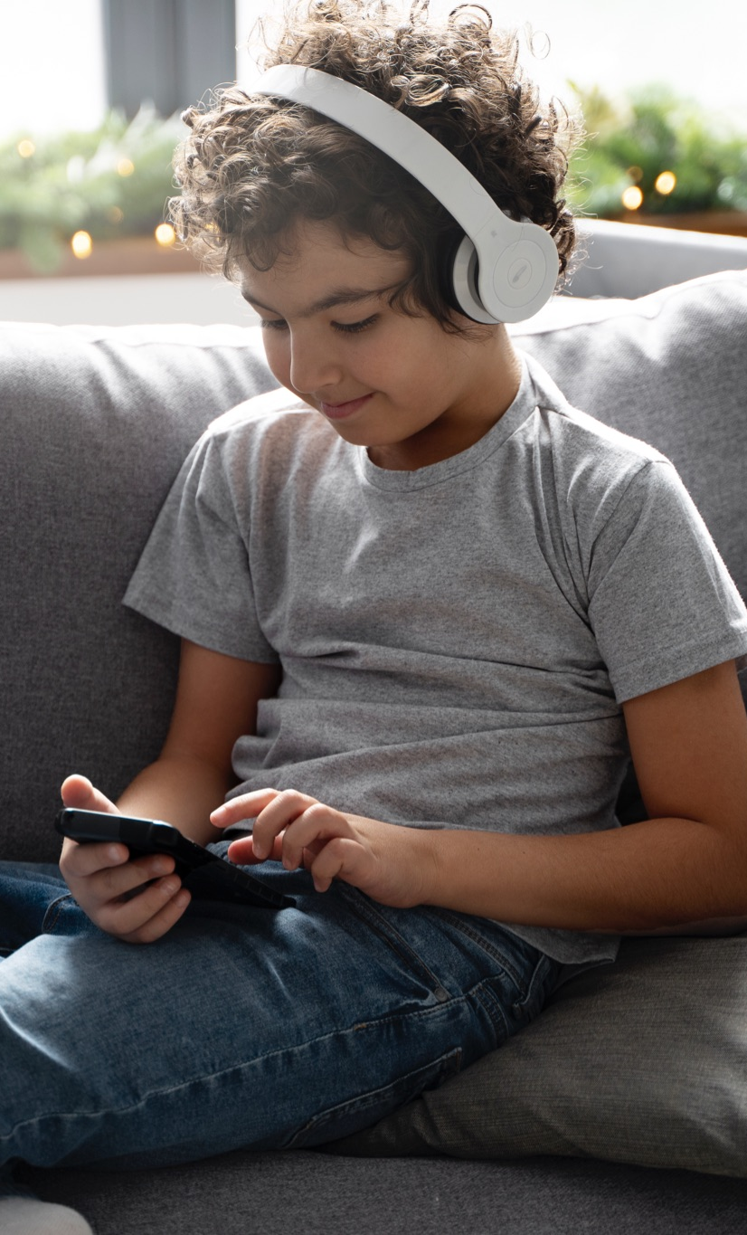
Рекомендации маркетологов по SMM вовлечению:
09.12.2022
Поколение Z: 1996 – сейчас
создавайте актуальные мемы, инфографики и другой геймифицированный контент;
ищите и знакомьтесь с лидерами мнений «зетов»;
заботьтесь об окружающей среде и продвигайте это в своей контент-стратегии.
https://lala.lanbook.com/biblioteka-v-socsetyah-5-principov-marketinga-7-sposobov-rasshireniya-auditorii

Slide 12
09.12.2022
Использованные источники
Библиотека в соцсетях: 5 принципов контент-маркетинга и 7 бесплатных способов расширения аудитории [Электронный ресурс]. URL: https://lala.lanbook.com/biblioteka-v-socsetyah-5-principov-marketinga-7-sposobov-rasshireniya-auditorii (дата обращения: 07.12.2022)
Что такое портрет пользователя и как его анализировать с помощью Google Analytics? [Электронный ресурс]. URL: https://webpromo.kz/blog/chto-takoe-portret-polzovatelya-i-kak-ego-analizirovat-s-pomoshhyu-google-analytics/ (дата обращения: 07.12.2022)

Slide 13
Спасибо за внимание!
09.12.2022
Контакты:
E-mail: madina.kabiyeva@nu.edu.kz

